Slide 1

第6章 动态规划
R.E.Bellman.
Notes:
欢迎辞

Slide 2
百度百科
动态规划(dynamic programming)是运筹学的一个分支，是求解决策过程(decision process)最优化的数学方法。20世纪50年代初美国数学家R.E.Bellman等人在研究多阶段决策过程(multistep decision process)的优化问题时，提出了著名的最优化原理(principle of optimality)，把多阶段过程转化为一系列单阶段问题，利用各阶段之间的关系，逐个求解，创立了解决这类过程优化问题的新方法——动态规划。1957年出版了他的名著Dynamic Programming，这是该领域的第一本著作。

Slide 3
WIKIPEDIA
The term dynamic programming was originally used in the 1940s by Richard Bellman to describe the process of solving problems where one needs to find the best decisions one after another. Bellman's contribution is remembered in the name of the Bellman equation, a central result of dynamic programming which restates an optimization problem in recursive form.
The word dynamic was chosen by Bellman to capture the time-varying aspect of the problems, and because it sounded impressive. The word programming referred to the use of the method to find an optimal program, in the sense of a military schedule for training or logistics.

Slide 4
动态规划的应用领域
领域
  生物信息学(Bioinformatics).
  控制论(Control theory).
  信息论(Information theory).
  运筹学(Operations research).
  计算机科学,图形处理,语音处理 ,AI, ….
一些常见的动态规划算法.
  Viterbi 隐马尔科夫模型.
  Unix 中diff 用于比较两个文件的不同.
  序列对比中Smith-Waterman 算法.
  网络中最短路径算法Bellman-Ford
  …..

Slide 5
算法总体思想
动态规划算法与分治法类似，其基本思想也是将待求解问题分解成若干个子问题
T(n)
=
n
T(n/2)
T(n/2)
T(n/2)
T(n/2)

Slide 6
算法总体思想
但是经分解得到的子问题往往不是互相独立的。不同子问题的数目常常只有多项式量级。在用分治法求解时，有些子问题被重复计算了许多次。
T(n)
=
n
n/2
n/2
n/2
n/2
T(n/4)
T(n/4)
T(n/4)
T(n/4)
T(n/4)
T(n/4)
T(n/4)
T(n/4)
T(n/4)
T(n/4)
T(n/4)
T(n/4)
T(n/4)
T(n/4)

Slide 7
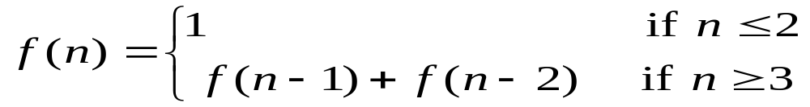
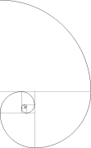

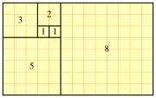
Fibonacci 数列
Fibonacci 数列:
1, 1, 2, 3, 5, 8, 13, … … … …

Slide 8
public static int fibonacci(int n)
{ if (n <= 1) return 1; return fibonacci(n-1)+fibonacci(n-2);
}
f(n)
f(n-1)
f(n-2)
f(n-2)
f(n-3)
f(n-3)
f(n-4)
f(n-3)
f(n-4)
F:
1 | 1 | 2 | 3 | 5 | 8 | 13 | 21

Slide 9
合并排序
算法mergeSort的递归过程。
第三层
[49] [38] [65] [97] [76] [13] [27]
第二层
[38 49] [65 97] [13 76] [27]
第一层
[38 49 65 97] [13 27 76]
树根
[13 27 38 49 65 76 97]

Slide 10
算法总体思想
用递归算法进行设计，很多子问题重复计算，无形的增加了算法计算量！
如何减少子问题的重复计算则是动态规划算法的关键解决思想！
如何在计算中减少重复？

Slide 11
算法总体思想
如果能够保存已解决的子问题的答案，而在需要时再找出已求得的答案，就可以避免大量重复计算，从而得到多项式时间算法。
Those who cannot remember the past are doomed to repeat it.
-----George Santayana,
The life of Reason,
Book I: Introduction and
Reason in Common
Sense (1905)
T(n)
=
n
n/2
n/2
n/2
n/2
T(n/4)
T(n/4)
T(n/4)
T(n/4)
T(n/4)
T(n/4)
T(n/4)
T(n/4)
T(n/4)
T(n/4)
T(n/4)

Slide 12
分治与动态规划
动态规划算法与分治法类似，其基本思想也是将待求解问题分解成若干个子问题，先求解子问题，然后从这些子问题的解得到原问题的解。与分治法不同的是，适合于用动态规划求解的问题，经分解得到子问题往往不是互相独立的。若用分治法来解这类问题，则分解得到的子问题数目太多，有些子问题被重复计算了很多次。如果我们能够保存已解决的子问题的答案，而在需要时再找出已求得的答案，这样就可以避免大量的重复计算，节省时间。我们可以用一个表来记录所有已解的子问题的答案。不管该子问题以后是否被用到，只要它被计算过，就将其结果填入表中,进而采用至底而上的方式进行计算这就是动态规划法的基本思路。

Slide 13
动态规划基本步骤
找出最优解的性质，并刻划其结构特征。（寻找最优解的子问题结构）
递归地定义最优值。（根据子问题结构建立问题的递归解式求解最优值）
以自底向上的方式计算出最优值。（动态规划思想）
根据计算最优值时得到的信息，构造最优解。
Notes:
建立最优子结构是从最优解分析，建立递归式是从最优值求解

Slide 14
多个矩阵连乘模块设计

Slide 15
软件行业中客户总是在变更需求
银行对我们公司开发的矩阵乘法模块还不满意。他们的真实想法并不是实现两个矩阵的乘法，而是是能一次够实现多个矩阵按照算法运算法则的乘法，因此要求我们进一步改进我们的系统，实现多个矩阵的连乘功能，并且需要看到我们设计的程序能够满足他们的运行效率要求时才付二期款。
头疼
Notes:
引用分治递归的矩阵乘法

Slide 16
问题分析：分析需要变化改进的部分
输入变化：
由两个矩阵编程多个矩阵序列
输出变化：
无
问题变化：
两个矩阵的乘法问题编程多个矩阵的乘法问题
数据结构的变化
算法的变化
Notes:
引用分治递归的矩阵乘法

Slide 17
？
系统架构有无需要变化
Notes:
引用分治递归的矩阵乘法

Slide 18
算法改进分析
Notes:
引用分治递归的矩阵乘法

Slide 19
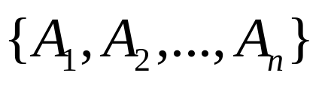



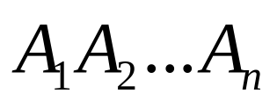
现在的问题
给定n个矩阵 ， 其中 与 是可乘的， 。考察这n个矩阵的连乘积
由于矩阵乘法满足结合律，所以计算矩阵的连乘可以有许多不同的计算次序。这种计算次序可以用加括号的方式来确定。
若一个矩阵连乘积的计算次序完全确定，也就是说该连乘积已完全加括号，则可以依此次序反复调用2个矩阵相乘的标准算法计算出矩阵连乘积
Notes:
引用分治递归的矩阵乘法

Slide 20
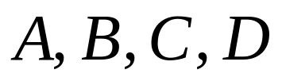









完全加括号的矩阵连乘积
设有四个矩阵 ，它们的维数分别是：
总共有五中完全加括号的方式
16000, 10500, 36000, 87500, 34500

Slide 21
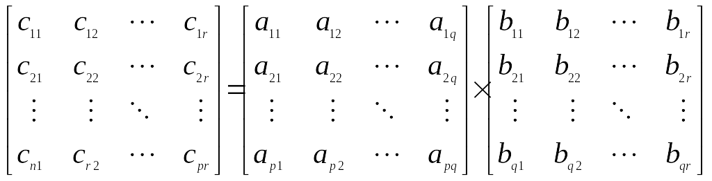
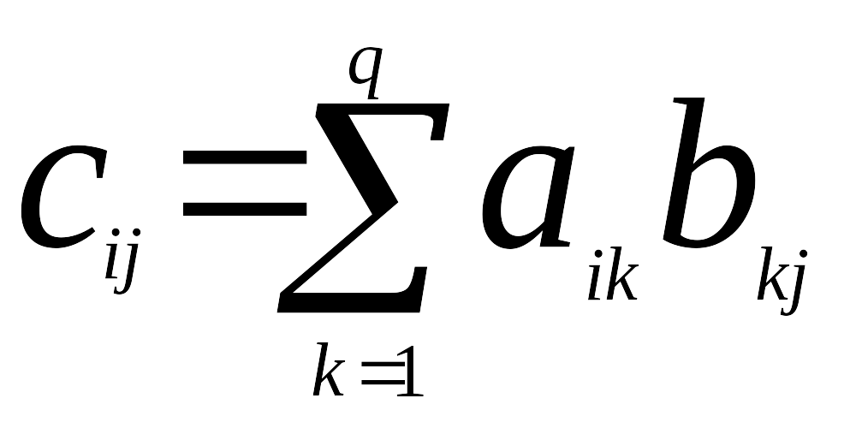
对于 pXq 矩阵 A 和一个 qXr 矩阵 B, AB 需要 ？ 标准乘法计算.
matrixMultiply(int[][]a,int[][]b,int[][]c,int ra,int ca,int rb,int cb)
{if(ca!=rb)
Throw new IllegalArgumentException(“矩阵不可乘”);
for(int i=0;i<ra;i++)
for(int j=0;i<cb;j++)
{int sum=a[i][0]*b[0][j];
for(int k=1;k<rb;k++)
Sum+=a[i][k]*b[k][j];
c[i][j]=sum;
}
}
pqr次标准乘法

Slide 22
如果 A₁, A₂, and A₃ 是 20X100, 100X10, 和 10X50 矩阵, A₁XA₂XA₃乘积运算次数是多少?
( (A₁XA₂) X A₃ )
( A₁ X (A₂ X A₃) )
20 X 10 X 50 = 10000
30000 次运算
20 X 100 X 10 = 20000
100X 10 X 50 = 50000
150000 次运算
20 X 100 X 50 = 100000

Slide 23
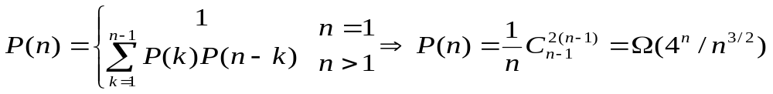
矩阵连乘问题
给定n个矩阵｛A₁,A₂,…,A_{n}｝，其中A_{i}与A_{i}+1是可乘的，i=1,2 ,…,n-1。如何确定计算矩阵连乘积的计算次序，使得依此次序计算矩阵连乘积需要的数乘次数最少。
穷举法：列举出所有可能的计算次序，并计算出每一种计算次序相应需要的数乘次数，从中找出一种数乘次数最少的计算次序。
算法复杂度分析：
对于n个矩阵的连乘积，设其不同的计算次序为P(n)。
由于每种加括号方式都可以分解为两个子矩阵的加括号问题：((A₁...A_{k})(A_{k}+1…A_{n}))可以得到关于P(n)的递推式如下：
Catalan 数 P(n) = C(n-1)

Slide 24
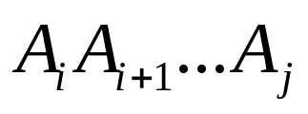

矩阵连乘问题
最优解结构分析
将矩阵连乘积 简记为A[i:j] ，这里i≤j
考察计算A[i:j]的最优计算次序。设这个计算次序在矩阵
A_{k}和A_{k+1}之间将矩阵链断开，i≤k<j，则其相应完全
加括号方式为
总计算量=A[i:k]的计算量加上A[k+1:j]的计算量，再加上
A[i:k]和A[k+1:j]相乘的计算量

Slide 25
分析最优解的子问题结构
特征：计算A[i:j]的最优次序所包含的计算矩阵子链 A[i:k]和A[k+1:j]的次序也是最优的。
矩阵连乘计算次序问题的最优解包含着其子问题的最优解。这种性质称为最优子结构性质。
子问题不独立，
适合动态规划算法设计

Slide 26
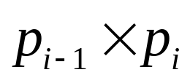



建立递归关系
设计算A[i:j]，1≤i≤j≤n，所需要的最少数乘次数m[i,j]，则原问题的最优值为m[1,n]
当i=j时，A[i:j]=A_{i}，因此，m[i,i]=0，i=1,2,…,n
当i<j时，
可以递归地定义m[i,j]为：
这里 的维数为
的位置只有 种可能

Slide 27
建立递归算法
思考：根据上面的递归式与前面分治递归部分学到的算法设计知识建立递归算法
经分析递归算法消耗指数计算时间

Slide 28

实际子问题数目
对于1≤i≤j≤n不同的有序对(i,j)对应于不同的子问题。因此，不同子问题的个数最多只有
由此可见，在递归计算时，许多子问题被重复计算多次。这也是该问题可用动态规划算法求解的又一显著特征。
用动态规划算法解此问题，可依据其递归式以自底向上的方式进行计算。在计算过程中，保存已解决的子问题答案。每个子问题只计算一次，而在后面需要时只要简单查一下，从而避免大量的重复计算，最终得到多项式时间的算法

Slide 29
递归

Slide 30
动态规划方法

Slide 31


用动态规划法求最优解
public static void matrixChain(int [] p, int [][] m, int [][] s)
{
int n=p.length-1;
for (int i = 1; i <= n; i++) m[i][i] = 0;
for (int r = 2; r <= n; r++)
for (int i = 1; i <= n - r+1; i++) {
int j=i+r-1;
m[i][j] = m[i+1][j]+ p[i-1]*p[i]*p[j];
s[i][j] = i;
for (int k = i+1; k < j; k++) {
int t = m[i][k] + m[k+1][j] + p[i-1]*p[k]*p[j];
if (t < m[i][j]) {
m[i][j] = t;
s[i][j] = k;}
}
}
}
m[i,i]
A1 | A2 | A3 | A4 | A5 | A6
30×35 | 35×15 | 15×5 | 5×10 | 10×20 | 20×25
算法复杂度分析：
算法matrixChain的主要计算量取决于算法中对r，i和k的3重循环。循环体内的计算量为O(1)，而3重循环的总次数为O(n³)。因此算法的计算时间上界为O(n³)。算法所占用的空间显然为O(n²)。
m[i,i+r]

Slide 32
动态规划算法的基本要素
一、最优子结构
矩阵连乘计算次序问题的最优解包含着其子问题的最优解。这种性质称为最优子结构性质。
在分析问题的最优子结构性质时，所用的方法具有普遍性：首先假设由问题的最优解导出的子问题的解不是最优的，然后再设法说明在这个假设下可构造出比原问题最优解更好的解，从而导致矛盾。
利用问题的最优子结构性质，以自底向上的方式递归地从子问题的最优解逐步构造出整个问题的最优解。最优子结构是问题能用动态规划算法求解的前提。
注意：同一个问题可以有多种方式刻划它的最优子结构，有些表示方法的求解速度更快（空间占用小，问题的维度低）

Slide 33
二、重叠子问题
递归算法求解问题时，每次产生的子问题并不总是新问题，有些子问题被反复计算多次。这种性质称为子问题的重叠性质。
动态规划算法，对每一个子问题只解一次，而后将其解保存在一个表格中，当再次需要解此子问题时，只是简单地用常数时间查看一下结果。
通常不同的子问题个数随问题的大小呈多项式增长。因此用动态规划算法只需要多项式时间，从而获得较高的解题效率。

Slide 34

二、重叠子问题
考虑用递归式直接计算矩阵连乘中的A[i:j]
recurMatrixChain(int i, int j)
{if (i==j) return 0;
Int u=recurMatrixChain(i+1,j)+p[i-1]*p[i]*p[j]
S[i][j]=I;
for(int k=i+1;k<j;k++)
int t=recurMatricChain(i,k)+ recurMatricChain(k+1,j)+p[i-1]*p[k]*p[j]
If(t<u){
u=t;
S[i][j]=k;
}
Return u;

Slide 35
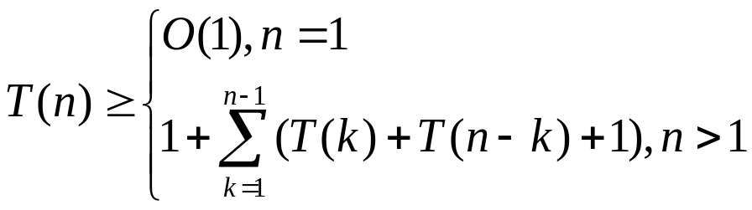
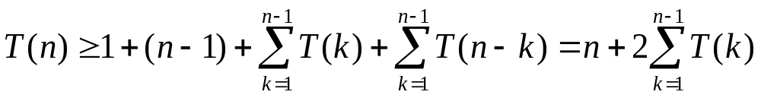

计算时间T(n)有指数下界：
可以推得T(n)的递归关系式如下：
二、重叠子问题
可不可以在递归算法中
通过添加表记录已计算结果，减少计算量？
可用数学归纳法证明
因此直接递归算法的计算时间随n指数增长，相比之下动态规划算法计算复杂度要低，其有效性就在于它充分利用了问题的重叠性质

Slide 36
三、备忘录方法
备忘录方法的控制结构与直接递归方法的控制结构相同，区别在于备忘录方法为每个解过的子问题建立了备忘录以备需要时查看，避免了相同子问题的重复求解。
备忘录：自顶向下！
动态规划：自底向上！
备忘录方法为每个子问题建立一个记录项，初始化时，该记录项存入一个特殊值，表示该子问题尚未求解。在求解过程中对每个待求子问题，首先查看其相应的记录项。若记录项中存储的是初始化时存入的特殊值，则表示该子问题是第一次遇到，此时计算出该子问题的解，并保存在其相应的记录项中，备以后查看，若记录项中存储的已不是初始化时存入的特殊值，表示该问题已经被计算过，此时只要从记录项中取出该问题的解答即可。

Slide 37
递归算法
recurMatrixChain(int i, int j)
{if (i==j) return 0;
Int u=recurMatrixChain(i+1,j)+p[i-1]*p[i]*p[j]
S[i][j]=I;
for(int k=i+1;k<j;k++)
int t=recurMatricChain(i,k)+ recurMatricChain(k+1,j)+p[i-1]*p[k]*p[j]
If(t<u){
u=t;
S[i][j]=k;
}
Return u;
以递归方式进行计算

Slide 38
三、备忘录方法
用备忘录方法解矩阵连乘问题
已经计算过直接返回
m←0
private static int lookupChain(int i, int j)
{
if (m[i][j] > 0) return m[i][j];
if (i == j) return 0;
int u = lookupChain(i+1,j) + p[i-1]*p[i]*p[j];
s[i][j] = i;
for (int k = i+1; k < j; k++) {
int t = lookupChain(i,k) + lookupChain(k+1,j) + p[i-1]*p[k]*p[j];
if (t < u) {
u = t; s[i][j] = k;}
}
m[i][j] = u;
return u;
}
计算复杂度：O(n³)
以递归方式进行计算

Slide 39
递归与备忘录方法

Slide 40
用动态规划法
public static void matrixChain(int [] p, int [][] m, int [][] s)
{
int n=p.length-1;
for (int i = 1; i <= n; i++) m[i][i] = 0;
for (int r = 2; r <= n; r++)
for (int i = 1; i <= n - r+1; i++) {
int j=i+r-1;
m[i][j] = m[i+1][j]+ p[i-1]*p[i]*p[j];
s[i][j] = i;
for (int k = i+1; k < j; k++) {
int t = m[i][k] + m[k+1][j] + p[i-1]*p[k]*p[j];
if (t < m[i][j]) {
m[i][j] = t;
s[i][j] = k;}
}
}
}
计算最小规模子问题
计算规模从2到n,规模逐渐增大的各子问题

Slide 41
动态规划方法

